Slide 1








2
Tiêu diệt virus,
vi khuẩn
1
3
4
5
Bài mới

Slide 2


Bốn người giẫm đất, một người phất cờ
Hai người lẳng lơ, hai người quạt mát
Trách người vô nghĩa, sao chê ngu đần?
A. Con trâu
B. Con Hươu
C. Con voi

Slide 3
Trên lợp ngói, dưới có hoa
Một thằng ló cổ ra
Bốn thằng rung rinh chạy.
A. Con cua
B. Con rùa
C. Con bọ hung

Slide 4

Con gì mào đỏ
Lông mượt như to
Sáng sớm tinh mơ
Gọi người ta dậy.
A. Con gà trống
B. Con gà mái
C. Con gà con

Slide 5
Em nên cất giấy vẽ và phiếu bài tập ở đâu?
A. Vứt thùng rác
B. Nhét lộn xộn trong tủ cá nhân
C. Bỏ gọn trong túi hoặc trong kẹp file

Slide 6
Cá gì đầu bẹp có râu
Cả đời ẩn dưới bùn sâu kiếm mồi
A. Con cá trê
B. Cá chép
C. Cá trôi

Slide 7

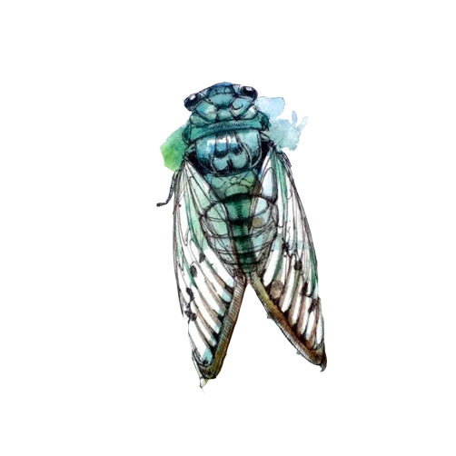


Luyện viết đoạn
Tuần 23

Slide 8

Thứ sáu ngày 25 tháng 2 năm 2022
Tiếng Việt
Viết đoạn văn giới thiệu tranh ảnh về con vật

Slide 9
YÊU CẦU CẦN ĐẠT
Giới thiệu được tranh (ảnh) về một con vật
Nắm được đặc điểm nổi bật cũng như hoạt động của con vật trong tranh ( ảnh)
3. Bồi dưỡng tình yêu đối với các loài động vật

Slide 10

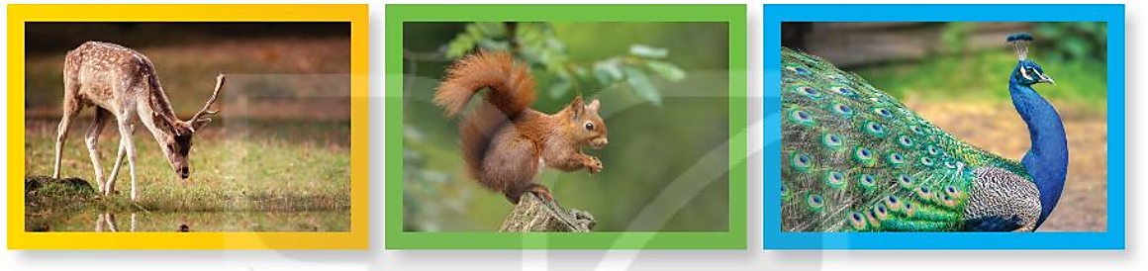
1. Nói tên các con vật trong mỗi bức ảnh dưới đây.
hươu
công
sóc

Slide 11
2. Viết 3 – 5 câu giới thiệu tranh (ảnh) về một con vật mà em yêu thích.
GỢI Ý
Em nhìn thấy tranh (ảnh) ở đâu?
- Trong tranh (ảnh) có con vật nào? Con vật đó đang làm gì?
- Nó có đặc điểm gì nổi bật?
Em có thích tranh (ảnh) đó không? Vì sao?

Slide 12
2. Giới thiệu tranh (ảnh) về một con vật mà em yêu thích.
GỢI Ý
Em nhìn thấy tranh (ảnh) ở đâu?
- Trong tranh (ảnh) có con vật nào? Con vật đó đang làm gì?
- Nó có đặc điểm gì nổi bật?
Em có thích tranh (ảnh) đó không? Vì sao?

Slide 13
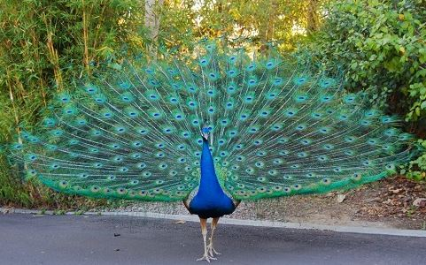
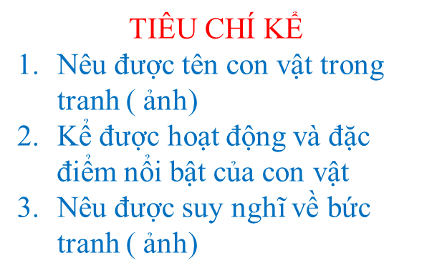
- Em nhìn thấy tranh ( ảnh) ở đâu?
- Trong tranh (ảnh) có con vật nào? Con vật đó đang làm gì?
- Nó có đặc điểm gì nổi bật?
- Em có thích tranh (ảnh) đó không? Vì sao?
công

Slide 14
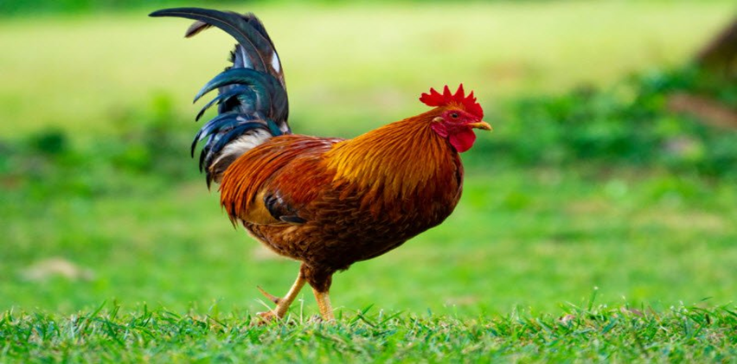
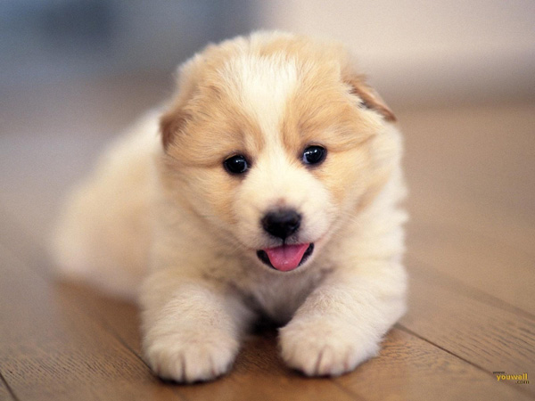
2. Giới thiệu tranh (ảnh) về một con vật mà em yêu thích
GỢI Ý
Em nhìn thấy tranh (ảnh) ở đâu?
Trong tranh (ảnh) có con vật nào? Con vật đó đang làm gì?
Nó có đặc điểm gì nổi bật?
Em có thích tranh (ảnh) đó không? Vì sao?
TIÊU CHÍ KỂ
Nêu được tên con vật trong tranh ( ảnh)
Kể được hoạt động và đặc điểm nổi bật của con vật
Nêu được suy nghĩ về bức tranh ( ảnh)

Slide 15
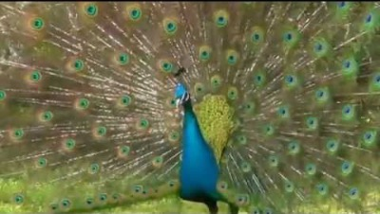

Slide 16
Em được thấy bức ảnh chụp chú công rất đẹp trong cuốn tạp chí của bố. Chú khoác trên mình bộ lông xanh biếc, mượt mà. Đầu của chú nhỏ. Đôi mắt chú có màu đen nhánh. Điều tuyệt vời nhất chính là cái đuôi của chú. Bình thường nó như chiếc chổi đung đưa ở phía sau. Rồi bỗng nhiên, chú rung mình, xòe đuôi ra, trông giống như một chiếc quạt có trăm nghìn con mắt. Em rất thích bức tranh về chim công vì chú đúng là một nghệ sĩ tài ba.

Slide 17
YÊU CẦU CẦN ĐẠT
Viết đoạn ngắn giới thiệu tranh ảnh về một con vật
Nắm được đặc điểm nổi bật cũng như hoạt động của con vật trong tranh ( ảnh)
3. Bồi dưỡng tình yêu đối với các loài động vật

Slide 18


Dặn dò
Hoàn thành bài viết theo yêu cầu bài 2
Xem trước bài sau: Viết đoạn văn kể lại hoạt động của một con vật mà em quan sát được
Notes:
18

